Slide 1
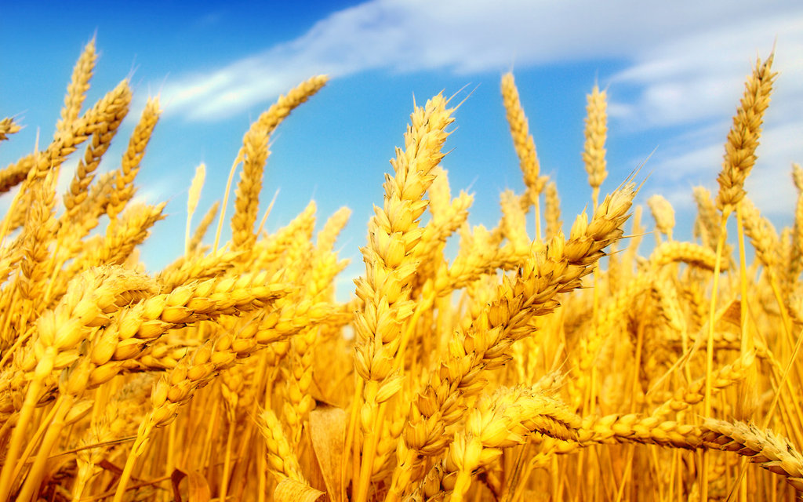
4. Известный хлебороб Курганской области.
 | 1 |  | 2
 |  |  |  |  |  | 3
4
1. По полю пройдет - мигом весь урожай соберет.
К
О
М
Б
А
Й
Н
П
О
Л
Е
З
Е
М
Л
Я
2. В долг зерно возьмет —каравай вернет.
М | А | Л | Ь | Ц | Е | В
3. Дождь льёт, она пьёт, всё зеленеет да растёт.

Slide 2
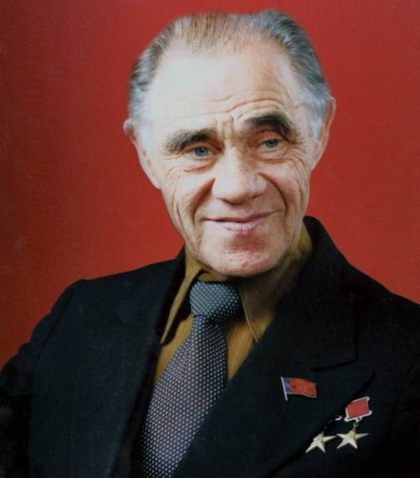
Жизнь
Терентия
Семёновича
Мальцева

